Slide 1

Brengt Corona opportuniteiten voor gezondere verplaatsingen? An Verdeyen (Gezond Leven)

Slide 2
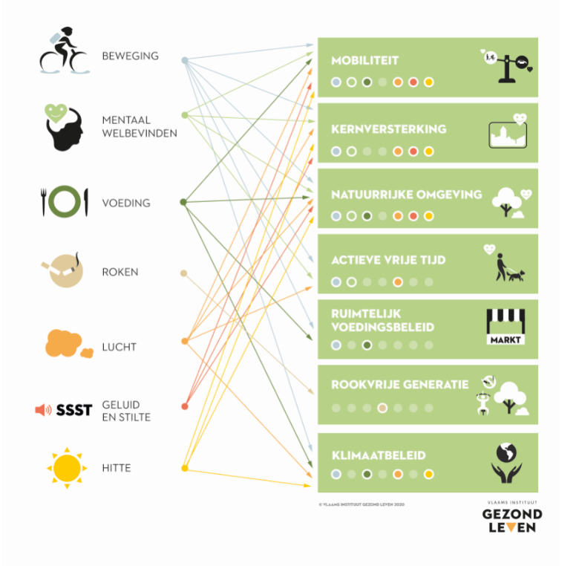


Gezondheid: onze grootste zorg?
> 75%
van de totale gezondheidszorguitgave gaat naar chronische aandoeningen
TERWIJL
70 tot 90%
van deze chronische aandoeningen
te vermijden is
door een gezonde levensstijl in een gezonde omgeving
maak de gezonde keuze de meest evidente keuze
&
maak van gezondheid een kwaliteitscriterium
(maar preventie krijgt slechts 2,1% van het budget)
HEALTH IN ALL POLICIES
HEALTH IMPACT ASSESSMENT
Meer inspiratiegidsen health in all policies op www.gezondleven.be.
Notes:
https://zorgwijzermagazine.be/milieu_preventie/besparen-op-preventie-en-gezondheidspromotie-totaal-onlogisch/

Slide 3
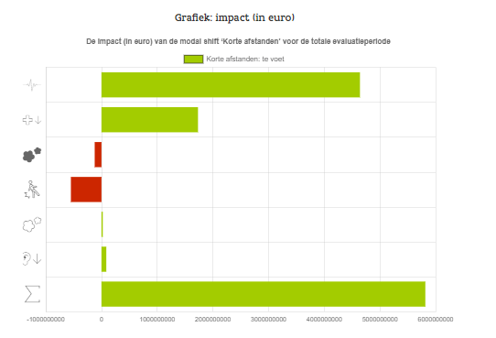
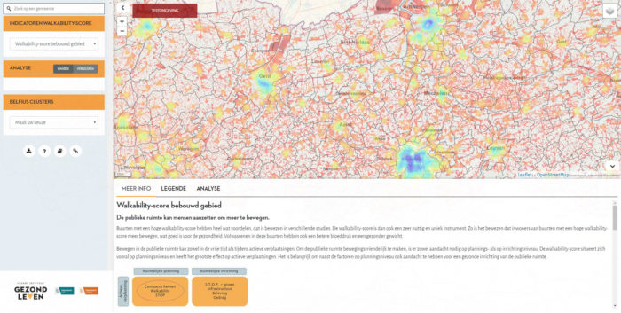


Modal shift tool en walkabilityscoretool
Voorbeeld van health impact assessment tool
https://www.gezondleven.be/projecten/modal-shift-tool
https://www.gezondleven.be/files/Gezonde-Publieke-Ruimte-Fiches-Maatregelen_180918_090435.pdf

Slide 4


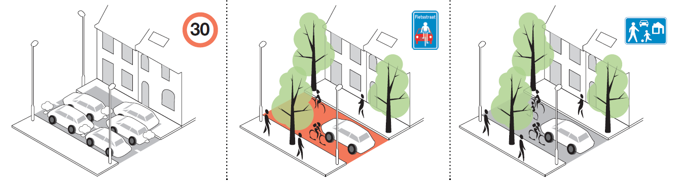

Opportuniteiten modal shift?
“En als je niet oplet, wordt het openbaar vervoer alleen nog maar het transport van mensen die zich geen alternatief kunnen permitteren.”
Gedragsdeterminanten
DNA gezondheidsbevordering
Notes:
https://www.tijd.be/ondernemen/bouw/corona-is-streep-door-de-rekening-voor-oosterweel/10224898.html?fbclid=IwAR3Q3x7Z4LHnNb2YpafFGRVaO6qoR7b-EyAbHPXGSPDxMzuGYFeFRwUSWyc
https://www.standaard.be/cnt/dmf20200508_04951870
https://docs.google.com/document/d/1CB5HzBRQQSLpIgaBX9GQM13hcWqtZMOwLKGNVlke9Vk/edit?ts=5eb28e7c&pli=1
https://www.durabrik.be/nl/nieuws/duurzaamheid/waarom-we-allemaal-autoluw-zouden-moeten-gaan-wonen
https://lnkd.in/evBFWYZ
https://www.sampol.be/2020/05/gezonde-burgers-in-een-groene-stad

Slide 5
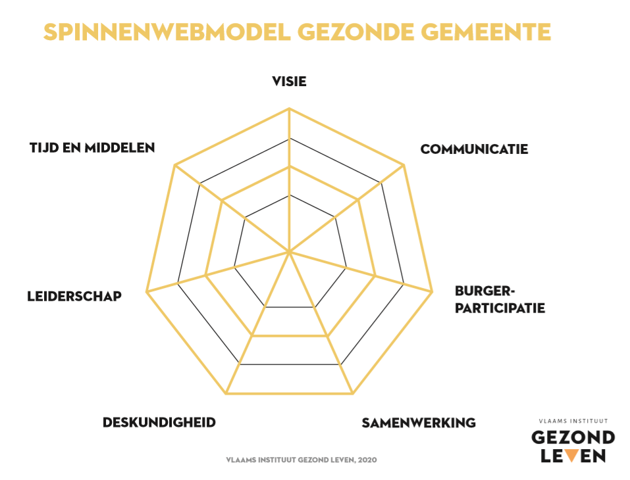
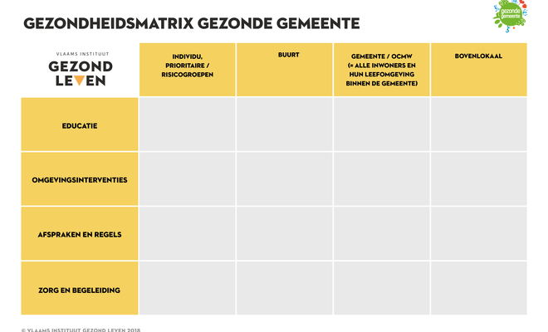

Opportuniteiten modal shift?
Beleidsintenties

Slide 6
www.gezondepubliekeruimte.be
An Verdeyen – an.verdeyen@gezondleven.be - 0485 75 02 54
dr. Ragnar Van Acker – Werner De Wael – Greet De Ridder - Kim Vander Auwera – Dries Van Nieuwenhuyze – Loes Neven – dr. Veerle Soyez – dr. Leen Van Brussel
www.gezondepubliekeruimte.be
www.gezondleven.be
Twitter: @GezondLevenVL – Facebook: Vlaams Instituut Gezond Leven

